Slide 1



Sua empresa
está pronta
para a IA?
...ou apenas disponibilizou
o ChatGPT para seus colaboradores?
IA na Gestão Documental
Sua informação está pronta para a Inteligência Artificial?
IA STRATEGY SUMMIT · RIO DE JANEIRO
05 de agosto · 16h · Auditório Principal — Hotel Prodigy Santos Dumont
Otto Machado · Diretor Geral
Notes:
CAPA (3 min p/ abertura, slides 1-3). Provocação principal + título da palestra + pergunta que será retomada no encerramento. Não mencionar o E-CLIC.

Slide 2

Toda empresa quer IA.
Todos estão falando de IA.
ChatGPT
Claude
Copilot
Gemini
IA Generativa
Agentes
Automação
Mas poucas empresas prepararam aquilo que realmente importa.
↓
A informação.
Notes:
FALA (45s-1min): "O mercado inteiro discute qual ferramenta utilizar. Mas a pergunta mais importante não é qual IA escolher. A pergunta é: a informação da sua empresa está pronta?" Não citar o E-CLIC.

Slide 3










Informação existe.
Mas ninguém
encontra.
E-mails
Planilhas
Pastas de rede
PDFs
INFORMAÇÃO ESPALHADA.
DECISÃO ATRASADA.
ERP
SharePoint / Nuvem
O problema não é a falta de informação.
É a dispersão das fontes.
WhatsApp
Teams / Chats
Docs impressos
Notes:
INTERAÇÃO COM A PLATEIA: "Quem aqui já sabia que uma informação existia, mas não sabia exatamente onde ela estava? Levante a mão." [aguardar] "Talvez no e-mail, em uma pasta de rede, em uma planilha, no WhatsApp ou perguntando para alguém. Esse é o primeiro problema: a informação existe, mas está dispersa." (Não misturar aqui o tema de versões — ele vem no próximo slide.)

Slide 4





Quando a informação falha,
a operação desacelera.
FINAL_v2
VERSÃO_12
REV_03
Tempo perdido
Retrabalho
Procurando e confirmando onde
está o documento correto.
Equipes repetem atividades ou
trabalham com referências diferentes.
nova_final2
versão_ok
FINAL_final
REV_02
Decisões atrasadas
Risco aumentado
A análise começa tarde: a informação
ainda precisa ser localizada e validada.
Informações incompletas, desatualizadas
ou conflitantes geram erros.
Versões diferentes encontradas
Qual é a versão correta?
O problema raramente é falta de informação. É falta de controle sobre ela.
Notes:
CONSEQUÊNCIAS (fusão dos antigos slides 4 e 5): tempo perdido, retrabalho, decisões atrasadas e risco. A arte de versões cobre o problema de versionamento como elemento secundário.

Slide 5


O problema não é a IA.
É a informação.
Informação
desorganizada
IA
Respostas
rápidas
Decisões
erradas
A qualidade da resposta da IA depende da qualidade da informação utilizada.
A IA não corrige informação ruim — apenas permite processá-la mais rapidamente.
Sem governança da informação, não existe IA confiável.
Notes:
Virada conceitual da palestra. O destaque de alerta fica apenas no último estágio (Decisões erradas). Mensagem central repetida no rodapé.

Slide 6
O conhecimento da empresa precisa
permanecer sob seu controle.
CENÁRIO NÃO GOVERNADO
CENÁRIO GOVERNADO
Colaborador
Colaborador
↓
↓
Ferramenta pública ou não aprovada
Ambiente corporativo autorizado
↓
↓
Documento confidencial exposto
Uso controlado da IA
↓
↓
Sem controle corporativo claro
Informação protegida e rastreável
Confidencialidade
Controle de acesso
Rastreabilidade
Proteção do patrimônio informacional
O objetivo não é impedir o uso da IA. É permitir seu uso com governança e segurança.
Notes:
Aprofundamento do 4º pilar. Mensagem: a IA precisa acessar informações corporativas para gerar valor — sem que a empresa perca a governança sobre seus documentos. [VALIDAR TÉCNICA/JURÍDICO antes de usar em fala]: sobre treinamento de modelos, usar apenas a formulação prudente "a arquitetura é concebida para preservar o isolamento, a governança e o uso controlado das informações de cada cliente". NÃO usar: "segurança total", "risco zero", "dados nunca saem da empresa".

Slide 7




A IA Corporativa depende de quatro pilares.
1
2
3
4
Informação
Contexto
Governança
Segurança
↓
IA Corporativa
›
Conhecimento
›
Decisão
›
Valor
A pergunta não é apenas qual IA utilizar — é como preparar a informação
para que a IA gere valor com segurança.
Notes:
SLIDE CENTRAL — os quatro pilares (unificados desde já; o slide de segurança aprofunda o 4º). Explicar oralmente: 1) Informação: dados e documentos corretos, atuais e acessíveis. 2) Contexto: significado, relacionamento e finalidade das informações. 3) Governança: regras, responsabilidades, rastreabilidade e controle. 4) Segurança: proteção, confidencialidade e uso autorizado. Posicionamento: independente do modelo, a camada perene é a preparação da informação.

Slide 8





Há mais de
16 anos
resolvemos o problema que hoje
limita o valor da IA:
a informação desorganizada.
EXPERIÊNCIA
que gera confiança.
SOLUÇÕES
que entregam resultados reais.
PARCERIAS
de longo prazo com grandes empresas.
EVOLUÇÃO
contínua para acompanhar os desafios do mundo real.
A tecnologia mudou. O desafio das empresas continua o mesmo.
Somos especialistas em preparar empresas para utilizar Inteligência Artificial com segurança, governança e aderência aos seus processos de negócio.
Notes:
Credencial conectada à tese: 16+ anos resolvendo o problema que hoje limita o valor da IA. Os quatro atributos são apoio — não competir com a frase principal.

Slide 9

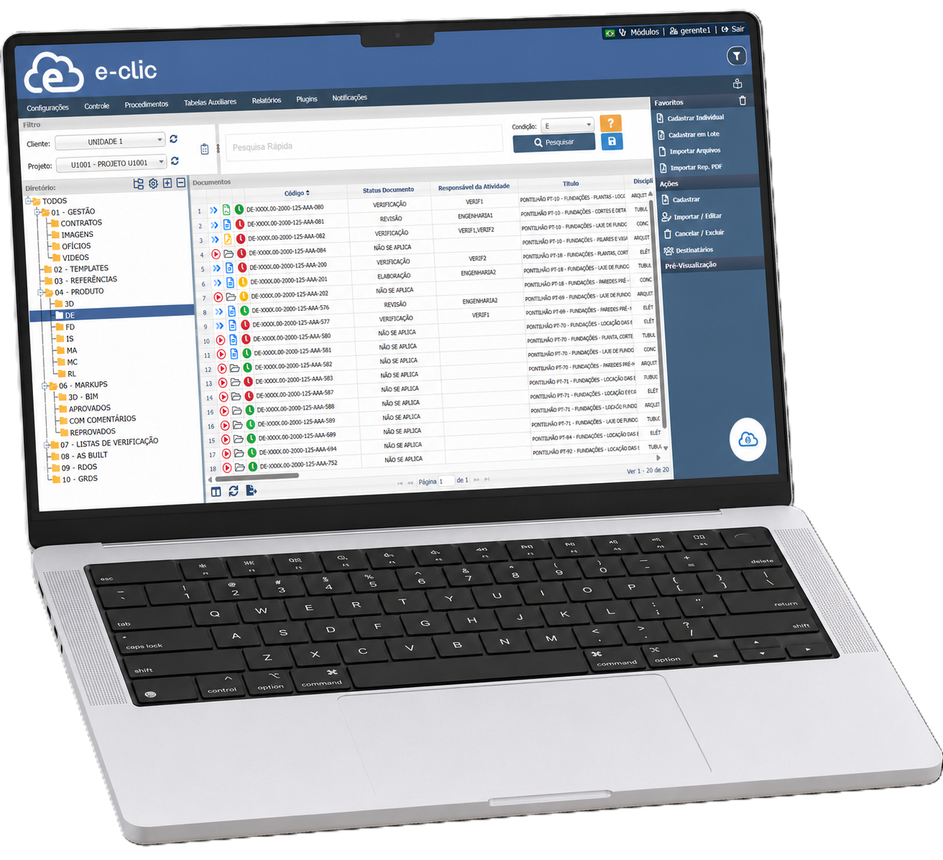






A informação precisa de uma plataforma.
Uma plataforma capaz de organizar, governar, proteger e disponibilizar informações para a IA.
VALOR PARA O NEGÓCIO
Centralização e controle
Segurança e governança
Rastreabilidade total
Decisão baseada em dados
Produtividade com IA
Escalabilidade
Notes:
CAPÍTULO E-CLIC como base informacional. "Antes da IA utilizar a informação" (não apenas "responder perguntas" — a IA também valida, gera documentos, automatiza). O produto aparece só no fim do slide, discreto.

Slide 10


Da dispersão à informação governada.
FONTES DISPERSAS
E-mails
Pastas
Informação organizada
Confiável
Planilhas
PDFs
Governada
CAMADA DE ORGANIZAÇÃO
E GOVERNANÇA
WhatsApp
ERP
· Centralização
Protegida
SharePoint
Teams
· Classificação
· Controle e rastreabilidade
Pronta para a IA
· Regras de acesso
A IA depende de uma base informacional organizada, governada e protegida
e o E-CLIC foi desenvolvido exatamente para isso.
Notes:
Espelho do slide de dispersão: as mesmas fontes convergem para o E-CLIC como camada de organização e governança (centralização, classificação, controle, rastreabilidade e regras de acesso). IMPORTANTE: não afirmar que o E-CLIC substitui ERP/SharePoint — a mensagem é centralização e integração da gestão da informação. Retomar verbalmente o slide 3 ("lembram deste caos?").

Slide 11



CAPACIDADES ATUAIS
Quando a informação está preparada,
a IA começa a gerar valor.
Comparação
automática
Extração
contextual
Verificações
automatizadas
Identificação
crítica
Apoio à identificação de
diferenças entre documentos
e revisões
Extração assistida de
informações e metadados
relevantes
Com base em critérios
previamente definidos
Possíveis inconsistências
e pontos que exigem
atenção
A IA entrega valor porque a informação foi preparada.
As capacidades disponíveis podem variar conforme o módulo, a configuração e o contexto de implantação.
Notes:
CAPACIDADES ATUAIS — mostrar apenas o que está disponível/demonstrável hoje. [VALIDAR TÉCNICA]: confirmar quais recursos estão no produto padrão, quais são módulos e quais dependem de configuração. Redações prudentes (sem promessas absolutas de velocidade, precisão ou completude).

Slide 12

A IA deve se adaptar ao seu negócio.
Não o contrário.
Cada empresa possui:
Documentos
próprios
Processos
próprios
Regras
próprias
Critérios
próprios
Formas próprias
de trabalhar
Por isso, a Inteligência Artificial também precisa ser especializada.
Além das capacidades padronizadas da plataforma,
desenvolvemos soluções de IA orientadas aos processos específicos de cada organização.
Notes:
IA ESPECIALIZADA — o diferencial não é criar um modelo fundacional próprio: é conhecer o processo, estruturar o contexto, definir regras, integrar documentos, construir agentes e automações específicas e validar a aplicação com o cliente.

Slide 13
EXEMPLOS
O que podemos desenvolver com IA especializada.
Exemplos ilustrativos de aplicações, desenhadas conforme os processos e critérios de cada cliente.
Engenharia
Jurídico
Qualidade
Recursos Humanos
Gerar automaticamente memoriais,
relatórios e documentos técnicos
Gerar automaticamente contratos,
notificações e pareceres
Gerar automaticamente relatórios
de inspeção e planos de ação
Gerar documentos de admissão,
avaliações e comunicações
Comparar revisões e verificar
aderência a normas e critérios
Validar cláusulas obrigatórias
e requisitos jurídicos
Validar conformidade com normas,
procedimentos e checklists
Conferir documentação obrigatória e
requisitos de processos de RH
Identificar inconsistências e
apoiar análises técnicas
Identificar riscos e
inconsistências contratuais
Identificar desvios e
apoiar auditorias
Apoiar análises de currículos,
treinamentos e movimentações
Exemplos de possibilidades.
Cada solução depende de levantamento, desenvolvimento, parametrização e validação com o cliente.
Notes:
Exemplos ILUSTRATIVOS — não são funcionalidades prontas do produto padrão. O rodapé destacado deixa isso explícito. [VALIDAR COMERCIAL]: o que é produto padrão, módulo adicional, serviço personalizado ou apenas possibilidade.

Slide 14

Por que o E-CLIC é diferente?
1
2
3
Gestão documental
consolidada
IA segura
e governada
Desenvolvimento
especializado por processo
Plataforma consolidada
Governança e segurança
no uso da informação
Soluções aderentes aos
processos de cada cliente
Arquitetura 100% Web
Ambiente corporativo
controlado
Especialização em gestão
documental crítica
Evolução contínua
Notes:
Diferenciais agrupados em 3 blocos que conversam com o slide final dos três níveis: gestão documental consolidada; IA segura e governada; desenvolvimento especializado por processo.

Slide 15


CASOS REAIS
Como a informação preparada gera eficiência, controle e confiança.
GESTÃO DE DOCUMENTOS TÉCNICOS
ANÁLISE DE DOCUMENTOS
Grande Empresa de Engenharia
Grande Empresa de Auditoria
DESAFIO
DESAFIO
Controlar mais de 250 mil documentos técnicos entre diferentes áreas e projetos.
Receber e analisar documentos de centenas de empresas auditadas, sem padrão.
TRANSFORMAÇÃO
TRANSFORMAÇÃO
Centralização, controle de revisões e fluxos estruturados de aprovação.
Fluxo padronizado de recebimento, validação e análise, com rastreabilidade.
-10%
no custo
dos projetos
-30%
no prazo de
recebimento e análise
IMPACTO Menor risco operacional e maior previsibilidade.
IMPACTO Mais velocidade e confiabilidade no ciclo de auditoria.
Notes:
CASOS SELECIONADOS (2 para apresentar; os outros 2 estão no slide de apoio após o encerramento). [VALIDAR INTERNAMENTE todos os números: -10% custo, -30% prazo, 250 mil+ documentos, 550+ empresas].

Slide 16


CASOS REAIS
Como a informação preparada gera eficiência, controle e confiança.
PROCESSOS JURÍDICOS
TERRENOS E PATRIMÔNIOS
Sociedade de Advogados
Distribuição de Energia
DESAFIO
DESAFIO
Processos e documentos jurídicos dispersos, sem rastreabilidade confiável.
Documentação patrimonial dispersa e frequentemente desatualizada.
-50%
no tempo
de busca
-16h
mensais por gestor
em tarefas documentais
IMPACTO Mais confiança e agilidade na decisão jurídica.
IMPACTO Decisões patrimoniais mais rápidas e seguras.
Notes:
SLIDE DE APOIO — usar apenas se surgirem perguntas sobre outros setores. [VALIDAR números internamente].

Slide 17

Agora, vamos ver como isso funciona na prática.
Da informação organizada à aplicação de Inteligência Artificial.
Demonstração E-CLIC
Espaço reservado para vídeo — inserir o arquivo de demonstração neste slide.
Notes:
FALA: "Até aqui discutimos por que a IA depende de informação organizada, governada e protegida. Agora eu gostaria de mostrar como essas capacidades podem ser aplicadas na prática." CHECKLIST DO VÍDEO: mostrar somente funcionalidades disponíveis; 3-4 min no máximo; resolução e áudio testados; cópia local + funcionamento offline; codec compatível; testar no notebook do evento; plano B com capturas de tela.

Slide 18





Sem informação confiável,
não existe Inteligência
Artificial confiável.
A IA não substitui a gestão.
Ela potencializa organizações que tratam
a informação como ativo estratégico.
Fale com a Profits
no WhatsApp
Visite nosso estande — Estande 1S
comercial@profitsconsulting.com.br · www.e-clic.net
(21) 4105-5441 · (11) 5242-6364
Notes:
ENCERRAMENTO. FALA FINAL (não escrita no slide): "Quando a IA deixar de ser novidade..." [pausa] "...continuará existindo uma pergunta essencial." [pausa] "A informação da sua empresa é confiável?" [pausa] "Muito obrigado." QR → WhatsApp (21) 4105-5441. Convite ao Estande 1S.

